Slide 1
2019年就业说明会
研究生部 陈东军
2018年10月31日

Slide 2

主要内容
2019年毕业、就业工作时间表
毕业、就业相关情况说明
其他：学籍管理、培养管理等

Slide 3
毕业生基本情况

Slide 4
就业指导方式
引导毕业生拓宽视野，多元就业
-请进来：请多家用人单位来所内进行校园宣讲招聘活动，并由毕业班承办。咨询、答疑，解读政策，引导和鼓励学生转变就业观念，积极主动地到基层和艰苦行业就业、创业。
多层次、多渠道地收集有效的就业信息
-发挥网络载体作用，发挥国科大、毕业生、所友等各方面的力量，多层次、多渠道地收集有效的就业信息，并及时发布。
有针对性地开展就业指导服务，多关注就业困难群体
-对就业遇到的问题提供咨询服务，特别关注就业困难人群（未派遣人员、改派人员）等：一般12月初左右提醒未派遣人员，并提供相关的就业咨询。

Slide 5
2019年毕业、就业工作时间表
1）2019就业手续集中办理时间：春季毕业生1月中下旬、3月，夏季毕业生6月底、7月初。具体时间届时另行通知
2）4月底前将延期申请交到研究生部
3）5月毕业生学位照片信息核对（学信网）、国科大教育业务管理 平台个人信息项
4）5月中旬前毕业答辩结束
5）6月中旬报毕业电子注册信息，同时国科大户籍也与之相应地进入”冻结”期,即毕业生不能再办理除迁移户口之外的与户籍有关的任何事宜

Slide 6
2019年毕业、就业工作时间表
6）夏季派遣时间：一般在6月20日前交三方，7月初毕业生离所、第一批派遣；
7）7月15日前办理并发放、秋季毕业生证书、硕博连读证书等，在此之前应办理完毕离所手续;
8）2019年底之前签三方派遣至北京、上海、天津的毕业生交以上地区的接收函办理派遣手续，否则应按二分派遣。
注：研究生部所有通知都会发布在“所务公开-研究生部”栏目下，请及时查看通知并按通知要求完成相关事项。

Slide 7
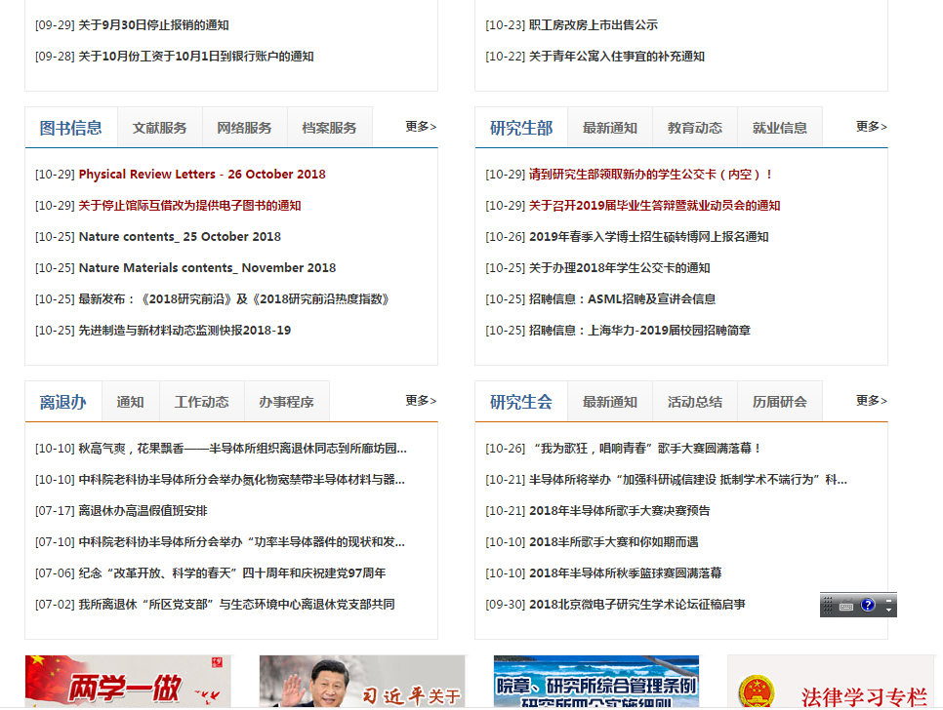

Slide 8
毕业、就业相关情况说明
1）《就业推荐表》、《就业协议书》的发放：国科大就业指导中心要求必须拿用人单位接收函领取，每人一份，如实填写。注意：用人单位解决户口时才需签定三方协议，若不解决户口无需签定三方协议，只要签定二方的劳动合同即可。
2）就业的相关问题：
A）违约的处理：原则上不支持违约！若已经签定三方协议后想与用人单位解约，必须先履行违约合同，用人单位开具“同意违约函”及交回已签定的三方协议(一式三份)，交齐以上材料一个月后再换领第二份三方（国科大原则上不允许违约）；出国和升学的不发，签劳动合同的一般不发。

Slide 9
B）正常签定三方协议：
C）二次分配：办理回生源地二分的报到证，原则上到生源地所在地区（县、市级）就业管理部门（如人力资源与社会保障局等），一般不能派人才。注意：一定要在规定的时间内到二分单位报到接洽有关手续，对转正定级、档案流动有益。
D）博士后：不签定三方
E）出国：按二分处理

Slide 10
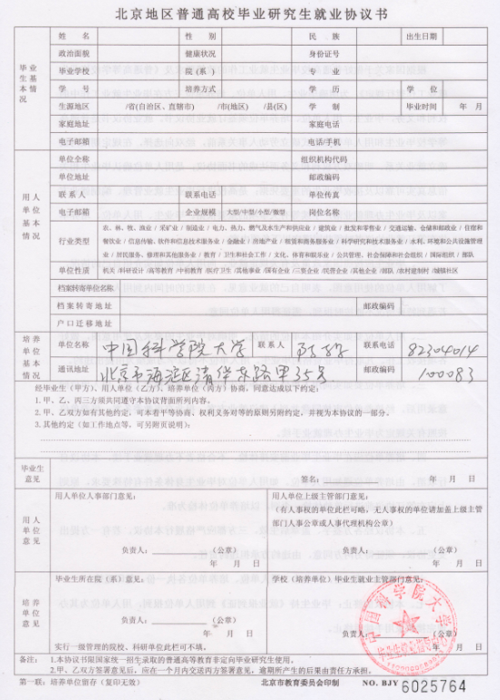
张三
中国科学院大学
半导体所
统招统分
高考时户口所在地（市或县）
三年
2019年7月
同意
张三
用人单位签字、盖章
用人单位上级主管部门签字、盖章（局级单位）
研究生部最后盖章，就业协议生效

Slide 11
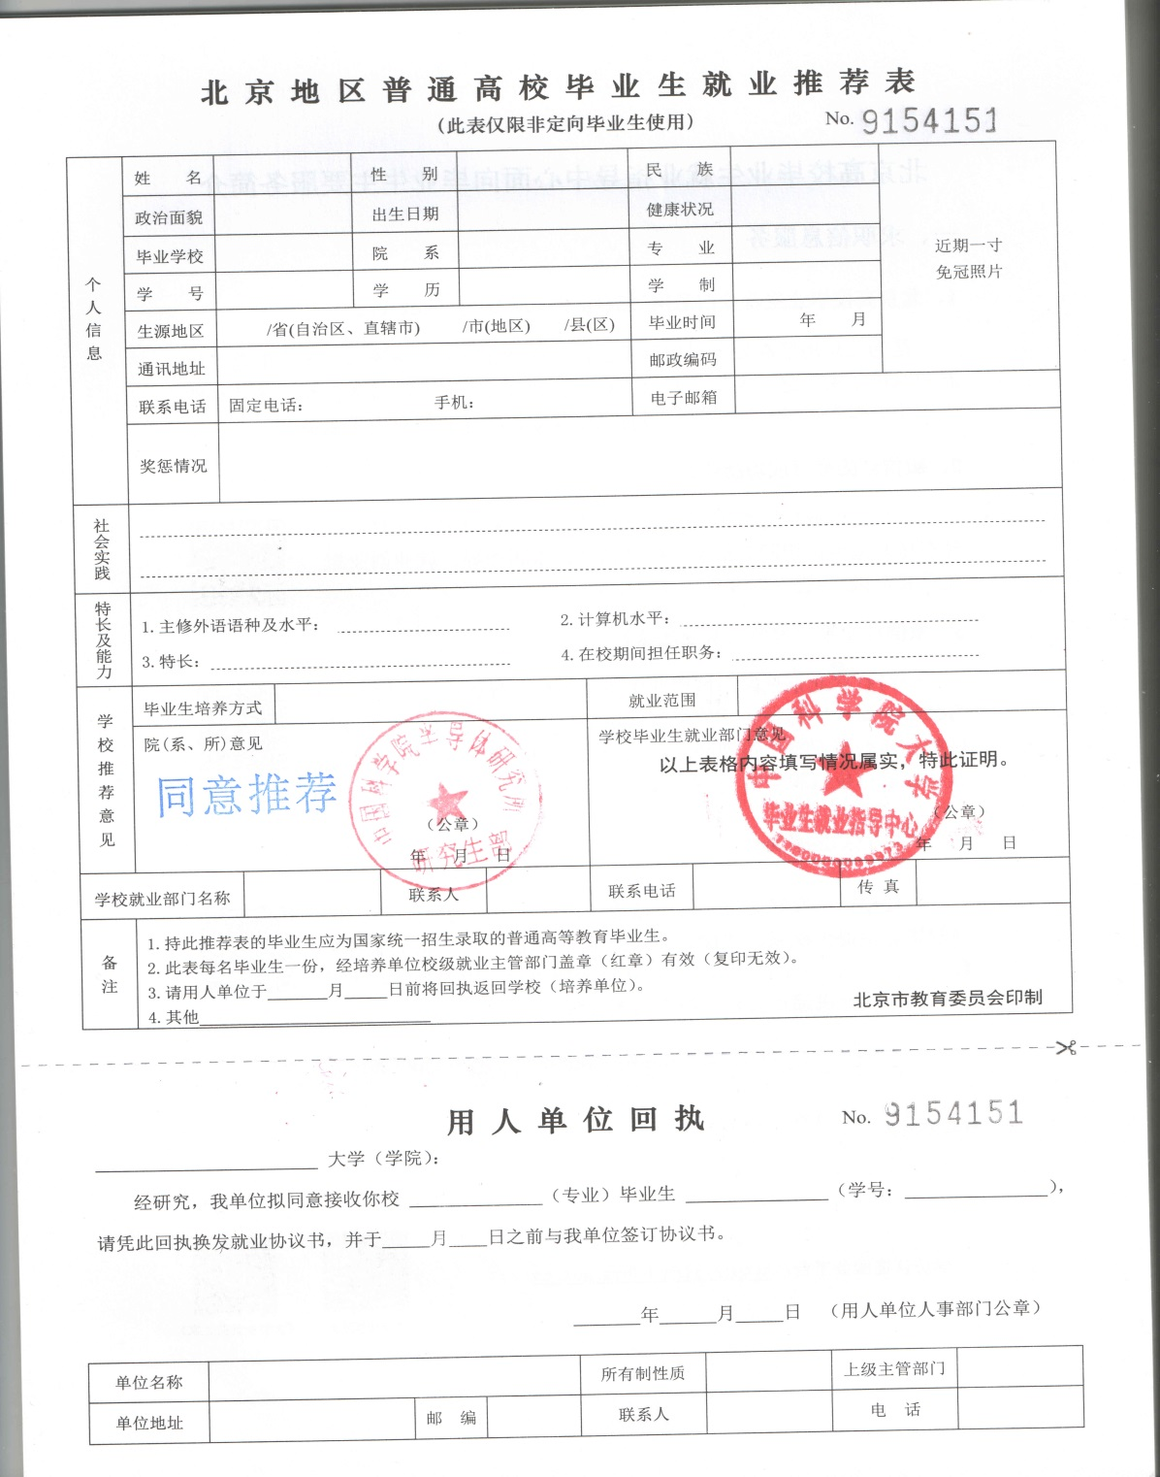
张三
良好
中国科学院大学
半导体所
三年
2019年7月
按本人实际情况填写，内容较多时只填写主要内容
统招统分
全国
盖章后与就业协议书一起交回到研究生部

Slide 12
毕业、就业相关情况说明
3）毕业生改派问题，首先所有毕业生原则上不能改派，如确需改派：
A）定向生：如确属原单位不能接受了，只能在原地区改派，需要跨省调整的原则上不能从西部地区到东部地区；
B）非定向生：不能在京区进行改派，只能在京外地区改派；
4）跨年度留京问题。京外生源毕业生不能跨年度留京，除非考取国家公务员；

Slide 13
毕业、就业相关情况说明
5）关于北京生源派到区县人力资源和社会保障局问题：毕业时未落实工作的，要本人申请，学校批准，方可派回区县人事局。
6）所有毕业生应先答辩后办理派遣事宜。
7）离所前必须办理完毕《离所手续单》。二分及未派遣者应及时告知研究生部本人户口、档案、党组织关系的去向。
8）二分回生源地的毕业生的户籍处理方法：
注：相关表格下载链接http://www.semi.cas.cn/yjsjy/yj_bgxz/

Slide 14

其他
毕业生的学籍项变更、上报学籍信息审批表等应于毕业前半年进行. 毕业生电子注册信息上报一般于6月上旬。2017年春季转博生可以在2019年夏季毕业，无需申请提前毕业 。
延期申请：4月20日前交到研究生部
学籍系统
4月或5月毕业生学位照片信息核对；7月15日前办理并发放、秋季毕业生证书、硕博连读证书等
学籍管理
毕业证书
在毕业生电子注册信息上报的同时，户籍也与之相应地进入”冻结”期,即毕业生不能再办理除迁移户口之外的与户籍有关的任何事宜
户籍管理

Slide 15
培养管理
学位申请要求
2019年
学位申请为生成系统，所有学位申请信息都将从“学籍管理”“教务管理”“培养管理”等教育管理平台中生成。
所有博士生专业课必须登录到“所级教务系统“中，选课并完成博士生专业课程；
博士生专业课
每年所统一组织：各实验室或课题组组织学生参加开题报告、中期考核，在规定的时间内完成口头报告及国科大“教育业务平台”培养管理中“必修环节”项目，与现实培养过程同步，使用网络平台实现全过程培养管理。
开题报告、中期考核、学术报告等为必修环节，在学期间必需参加并取得学分。
开题报告、
中期考核

Slide 16

培养管理
博士生英语（英语B）：2学分
政治课：1学分
博士生公共课程
硕博连读生
参见《中国科学院半导体研究所研究生培养方案（2009年修订版） 》
学分要求
最少4个学分、二门专业课程
注：毕业生应在毕业当年度的秋季学期完成
共5学分：开题报告（1学分）、中期考核（1学分），社会实践、学术报告（每次0.5学分，最少参加6次）
博士生专业课程
必修环节

Slide 17



评优、助学金等
A
评优
B
助学金
C
防暑降温费
2018-2019学年优秀学生评选工作一般将于4月份开展
毕业生奖助学金一般于答辩后的第二月停止发放，夏季毕业生（5月份答辩者）统一发放至6月
防暑降温费发放一个月（6月份）

Slide 18
谢谢!

